Slide 1
UYGULAMA 2

Slide 2
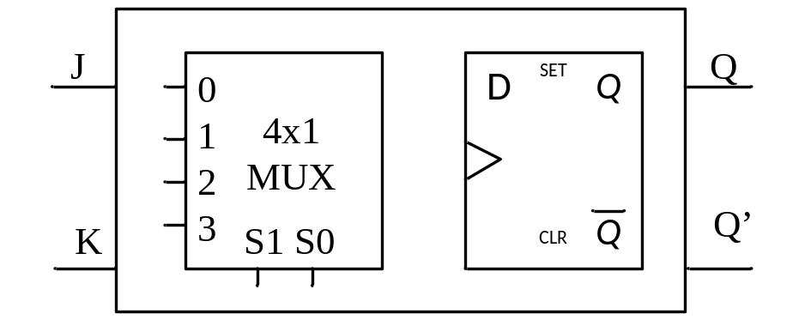
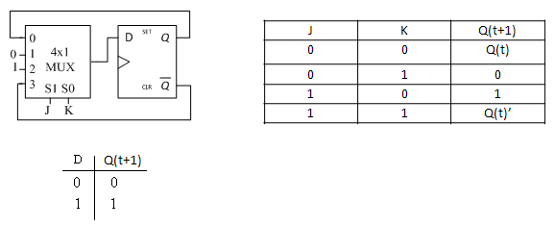
Örnek-1: Aşağıda verilen bir adet 4x1 MUX ve D tipi flip-flop’u kullanarak J-K tipi flip-flop tasarlayınız ve doğruluk (tanım) tablosunu oluşturunuz ?
Çözüm:

Slide 3
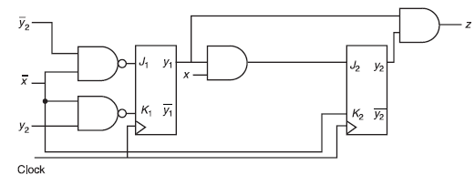
Örnek 2 : Aşağıda bir adet girişi (x) ve bir adet çıkışı (z) olan senkron ardışıl devreyi analiz ederek durum geçiş tablosu ve diyagramını elde ediniz?
NOT: J-K F/F’nun karakteristik fonksiyonu Q(t+1)=J.Q(t)’+K’.Q(t) şeklindedir.

Slide 4
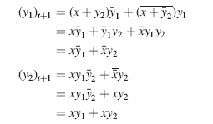
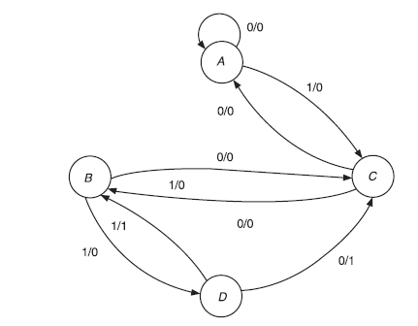
ÇÖZÜM:
Q(t+1)=J.Q(t)’+K’.Q(t)
Şu anki durum |  | Giriş Sonraki durum |  | Çıkış
y1 | y2 | x=0 | x=1 | z (x=0 için) | z (x=1 için)
0 | 0 | 00 | 10 | 0 | 0
0 | 1 | 10 | 11 | 0 | 0
1 | 0 | 00 | 01 | 0 | 0
1 | 1 | 10 | 01 | 1 | 1

Slide 5
ÖRNEK: Clock girişi dışında iki girişi ( x, y) ve bir çıkışı (z) olan senkron ardışıl devre aşağıdaki işlevi yerine getirmek için tasarlanacaktır :
x girişinden 3 veya 3’ün katları sayıda lojik 1 geldikten sonra ( arda arda gelmesi zorunlu değildir) (çıkış) z = y olmaktadır. Eğer x girişinden gelen lojik 1’lerin sayısı 3 veya 3’ün katları değilse z = 0 olmaktadır. Bu durumda çıkış z, y ye bağımlı değildir.
a-) Devrenin durumlarını tarif ediniz.
b-) Devrenin durum diyagramını MEALY ‘e göre çiziniz.
c-) Sembolik durum ve çıkış tablolarını oluşturunuz.
ÇÖZÜM: Bu devreyi 4 adet durum ile çözebiliriz.
A : önceki zaman dilimlerinde x = 0 ise
B : Önceki zaman dilimlerinde x sadece bir defa lojik 1 olmuş.
C : Önceki zaman dilimlerinde x sadece iki defa lojik 1 olmuş.
D : Önceki zaman dilimlerinde x üç veya üçün katları kadar lojik 1 olmuş.

Slide 6
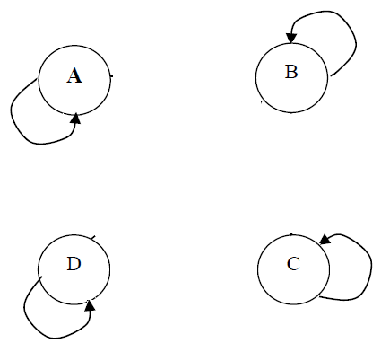



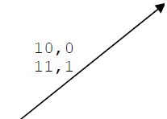




DURUM Tablosunun Oluşturulması

Slide 7
